Slide 1
第四节 偏导数
两个步骤：
1、固定 ；
2、在 处求一元函数 的导数.

Slide 3
记为

Slide 4
偏导函数:
或
说明:
1.偏导数实质上仍然是一元函数的微分问题.
2.偏导数的概念可以推广到二元以上函数.

Slide 5
增量
偏增量
全增量

Slide 6
例1
解

Slide 7
例2
证
所以原结论成立．

Slide 8
例3
解

Slide 9
例4
解
有两种方法：
2、按定义：

Slide 10
偏导数存在与连续的关系
一元函数 在某点可导 连续：
多元函数 在某点偏导数存在 连续：
？
？

Slide 12
函数在该原点处并不连续.
偏导数存在 连续.

Slide 13
书上举了另外一个偏导数存在但不连续的例子

Slide 14
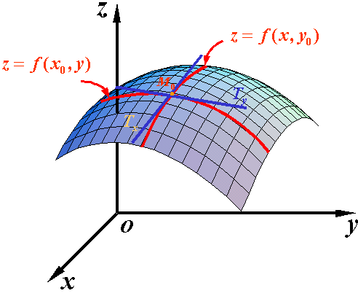
二、偏导数的几何意义
得的曲线

Slide 15
二、偏导数的几何意义
得的曲线

Slide 17
背下来

Slide 18
三、高阶偏导数
混合偏导数

Slide 19
与 是否相等？

Slide 20
与 是否相等？

Slide 22
例6
解
两个混合偏导数相等不是偶然的！

Slide 23
定理1

Slide 24
例7
解

Slide 25
例8
解

Slide 26
利用函数的对称性，可知
所以

Slide 27
引进一些符号，日后会用在多元函数的泰勒公式上
算子

